Slide 1

Mohamed Nour Khammeri
Dhouha Bouzidi
Rahma Chaaben
Arafat Dhifallah
Creation des rapports
Qlik-View

Slide 2

Plan
Modélisation du Datawarehouse
Etape de connexion au cube Olap
Création de Dashboard
1

Slide 3



Technologies
Qlik View
Microsoft Excel
SSAS Microsoft
MDX Generator for Qlik View
2

Slide 4
Modélisation du datawarehouse
3

Slide 5

Modèle en Etoile
4

Slide 6




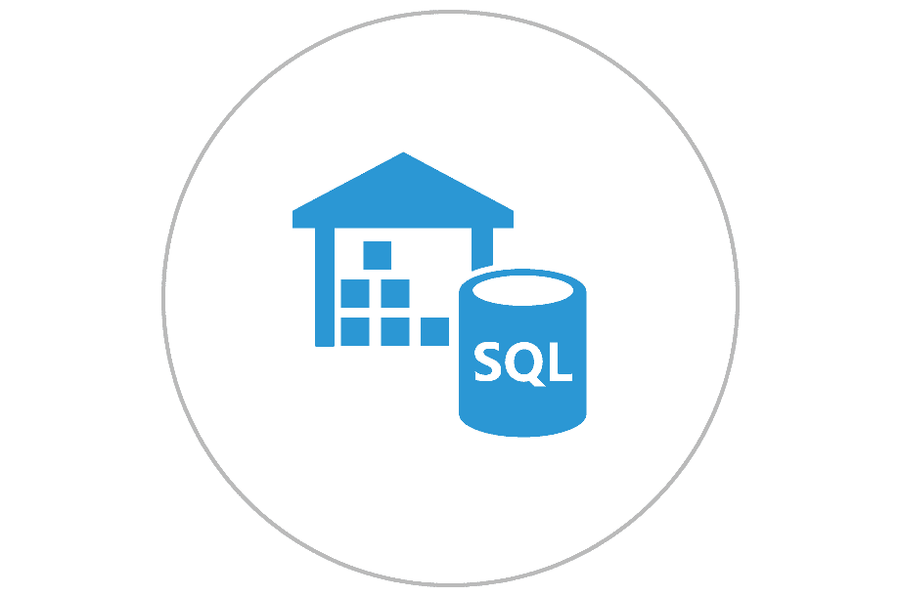

Description du modèle de datawarehouse
Ces données sont récupérées via un CRM.
Ces données proviennent de la salle de sport de Fitness
Le logiciel CRM enregistre les coordonnées des abonnés de la salle : id, email, numéro téléphones, profils du réseaux sociaux, les emails envoyés aux clients, les transactions du client et peux aussi extraire d’autres informations.
Le système CRM organise ces informations afin de proposer un enregistrement exhaustif des individus et des entreprises et permettre ainsi de mieux comprendre les relations au fil du temps.
Ces informations seront stockées dans un entrepôt de données data Warehouse, et analysées dans un cube OLAP et enfin on aura des rapports résultants de ces données.
5

Slide 7

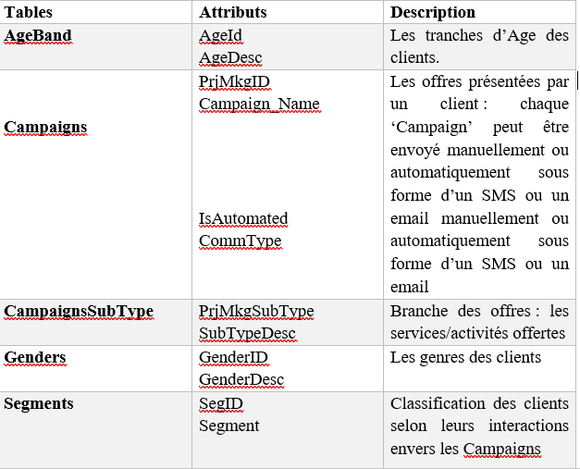
Description de table de dimensions
6
Notes:
Create a single platform that group all those functionalities: mailing, conversation, schedule, meetings, tests, …
Briefly restate the first sprint and its use cases

Slide 8
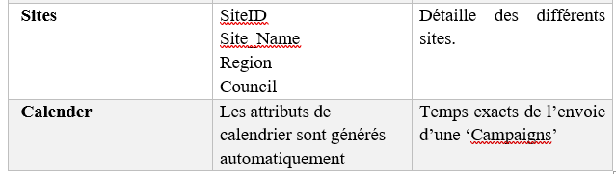
7

Slide 9
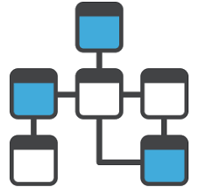
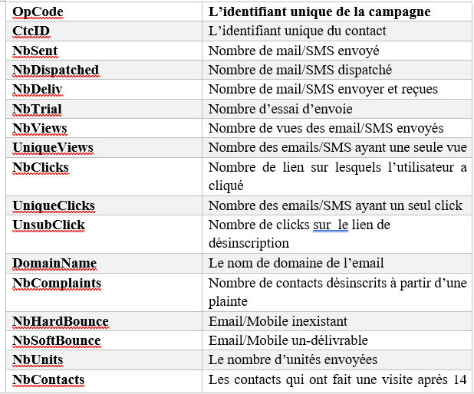
Description de table de faits: Fact-commsTrend
8
Notes:
Create a single platform that group all those functionalities: mailing, conversation, schedule, meetings, tests, …
Briefly restate the first sprint and its use cases

Slide 10
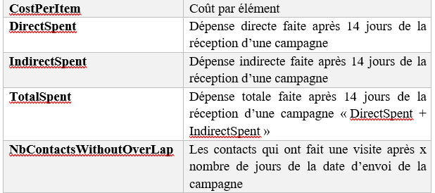
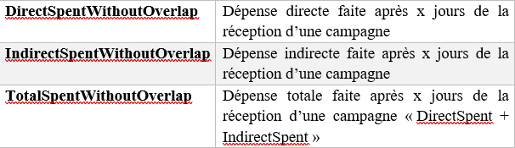
9
Notes:
in the application architecture we can distinguish three main layers:
The communication between the front-end and back-end will be implemented using REST API. On the front-end side, we will have an HTTP Client and the back-end will be handling those HTTP requests using Spring REST Controller. The angular application on the front-end side will create a fully-functional
user interface to manage posts (adding, edit, search). All data will be saved in the MySQL database, integrated with the application using Spring Data .

Slide 11

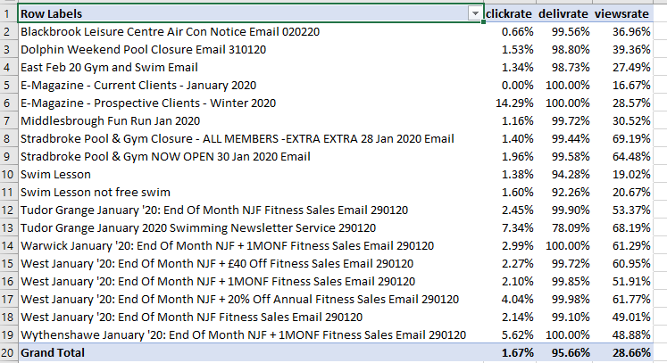
Consultation Via Excel
10

Slide 12
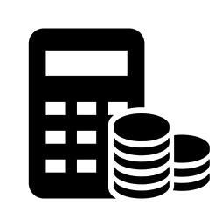
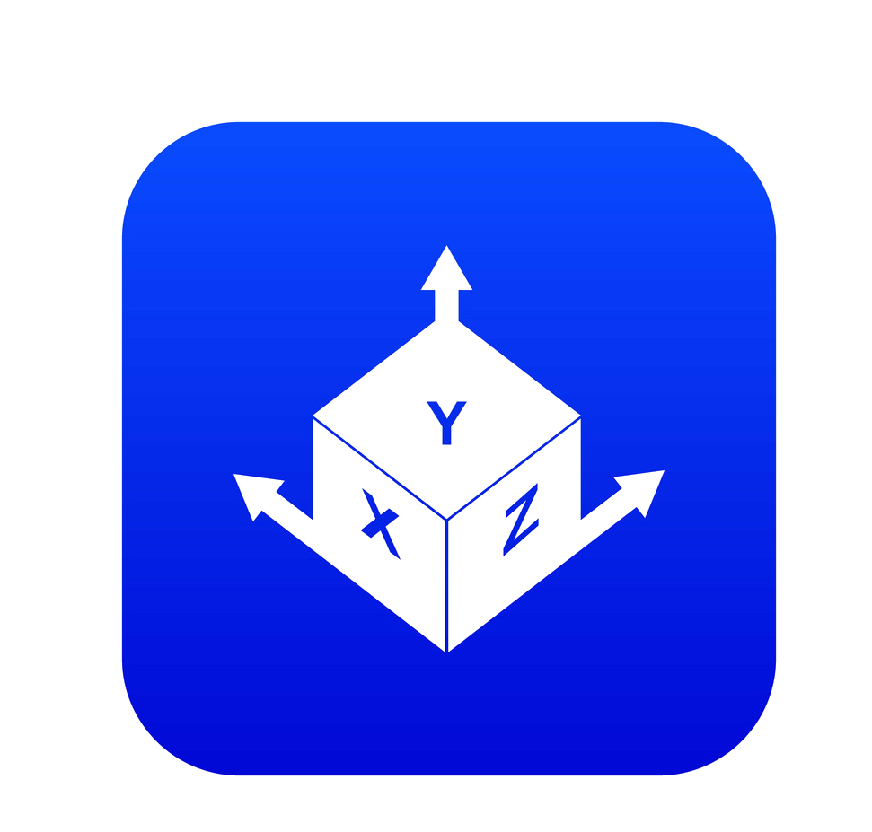


Explication des calculs de mesures
Views Rate : UniqueViews / NbDeliv.
C'est le taux de nombres des SMS ayant une seule vue par le nombre des sms envoyés et reçus.
Ce ratio montre le pourcentage du succès du Sms au niveau du vue de l’abonné
Click Rate : UiqueClicks/ NbDeliv.
C'est le taux de nombre des SMS ayant un seul click par le nombre des SMS envoyés et reçus.
Ce ratio est étudié pour montrer le pourcentage de succès du SMS au niveau de Clique de l’abonné
11
Notes:
How
What
We have created

Slide 13

Delivery Rate : NbDeliv / NbSent.
C'est le taux des nombres des SMS envoyés et reçus par le nombre des SMS envoyés.
Ce ratio est étudié pour montrer le pourcentage de succès d’envoi des SMS aux clients.
12
Notes:
Woila trullo

Slide 14
Etape de connexion au cube OLAP
13

Slide 15



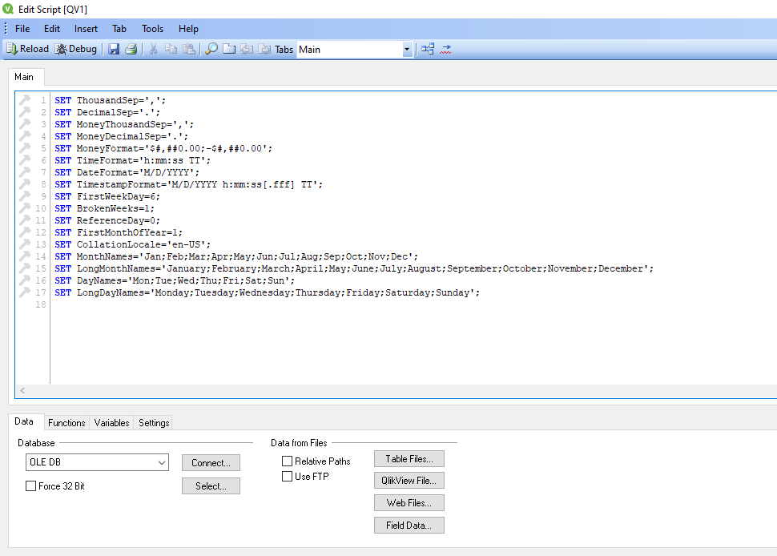
Connexion au Cube Olap via Qlik View
14

Slide 16



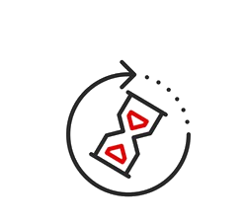

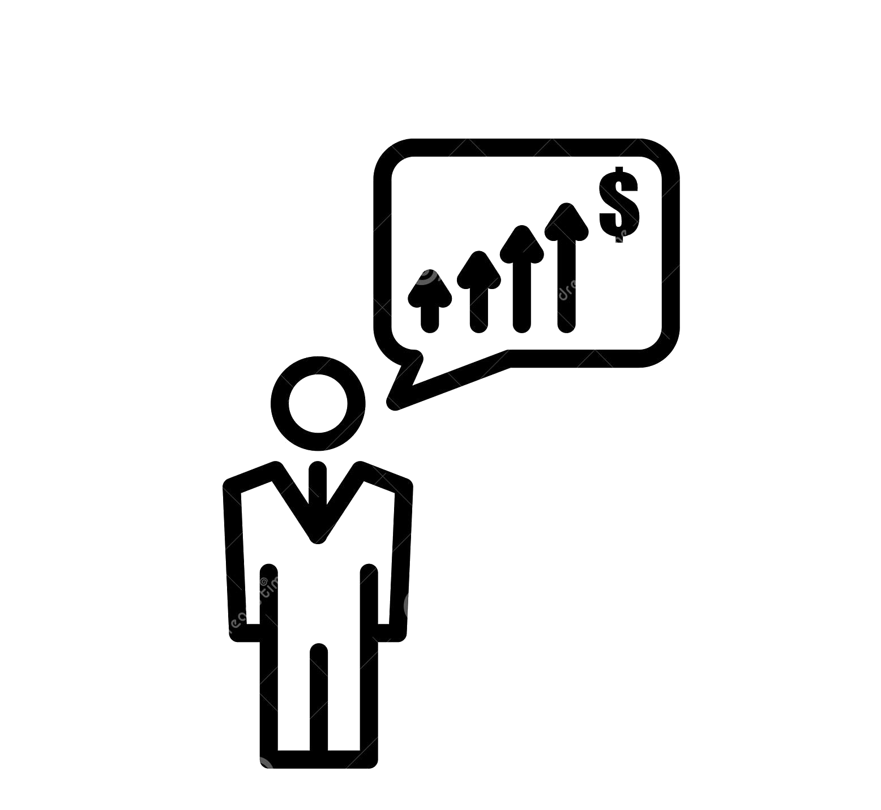
Connexion via l'écriture des Requêtes MDX pour connecter au Cube OLAP
15

Slide 17


Problématiques
Les requêtes MDX sont assez longs et complexes pour un étudiant débutant.
L'opération de connexion au cube OLAP est très difficile.
16

Slide 18
Solutions
MDX Query Generator for Qlikview
Les outils vous aident à générer des requêtes MDX qui peuvent être utilisées dans le script QlikView, permettant aux données de cube SSAS à récupérer dans QlikView. L'outil vous aide à construire la requête, en sélectionnant ce qui est nécessaire dans une liste et produire la partie MDX du script que vous devez copier et coller dans le script Qlikview.
17

Slide 19


Etapes de connexion
Connexion au Cube Olap
18

Slide 20

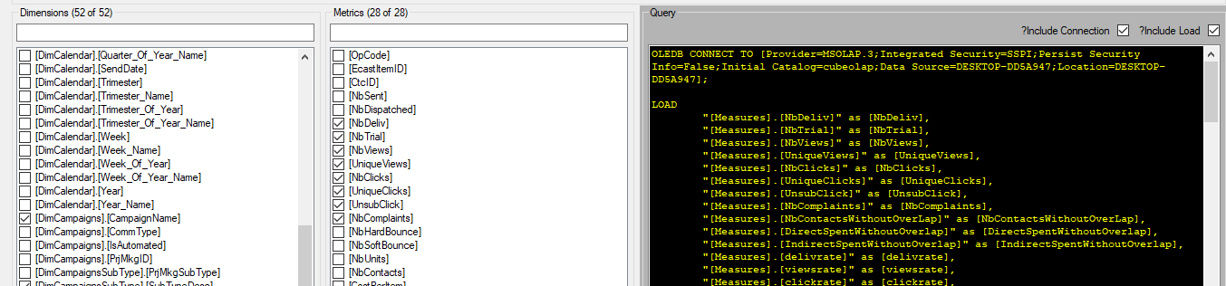
Choisir les attributs de dimensions et les mesures…. Qui va être produire ensuite en requête MDX
19

Slide 21

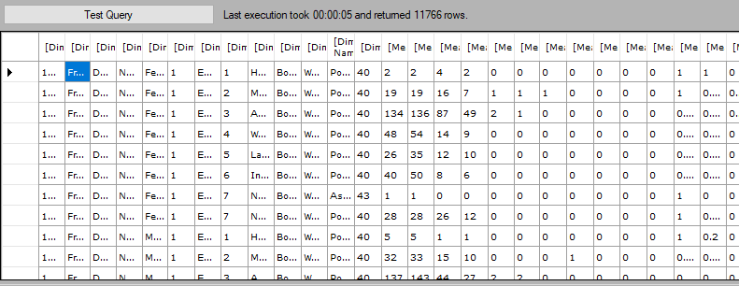
Tester les requêtes MDX
20

Slide 22
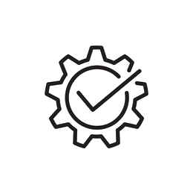
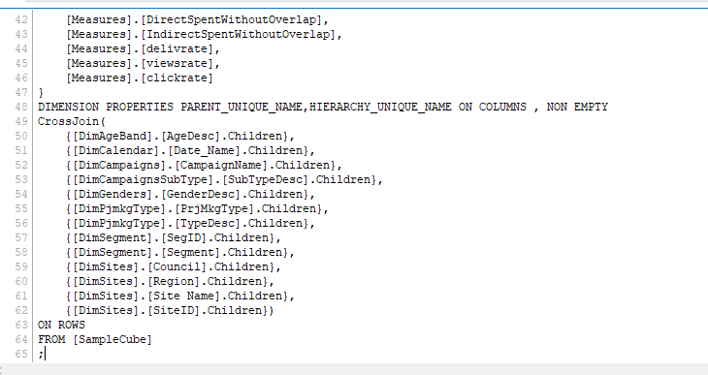
Exécuter les requêtes dans QlikView
21

Slide 23


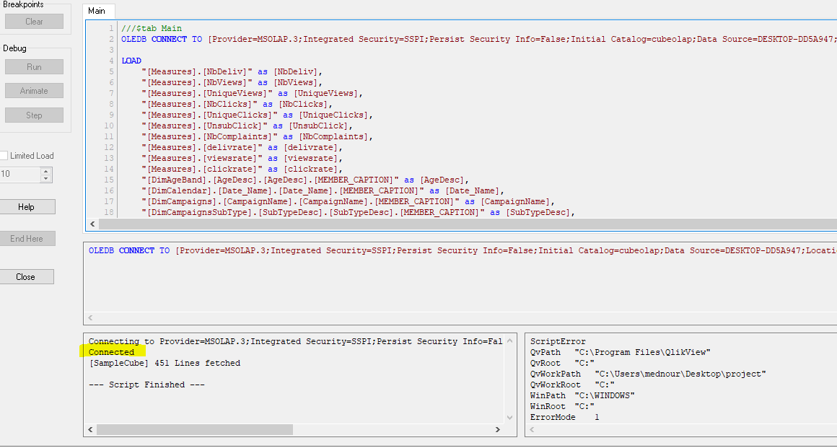
Connexion effectuée avec succès
22

Slide 24
Création de tableaux de bords
23

Slide 25
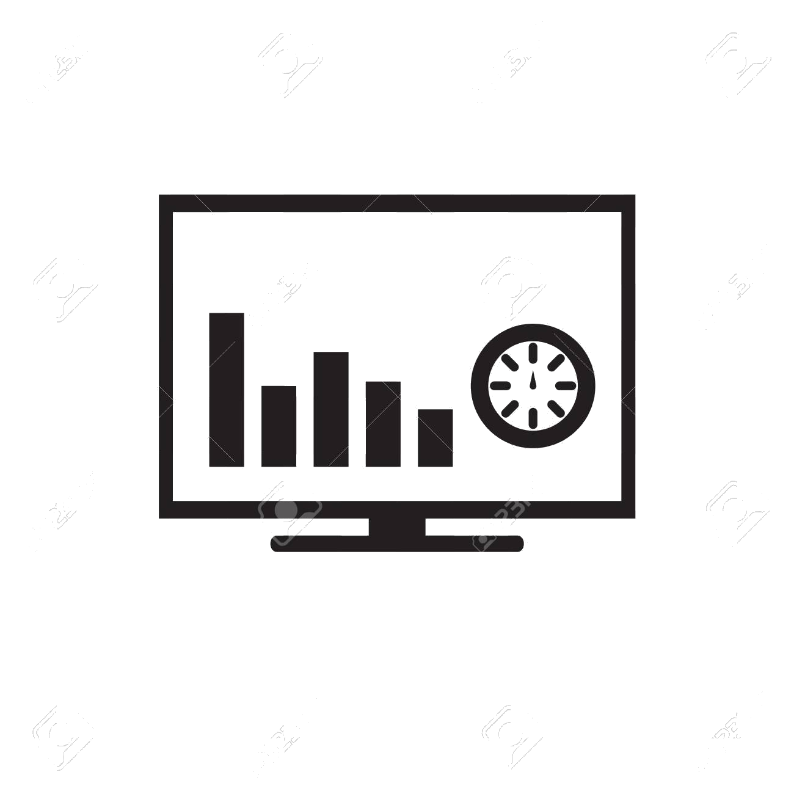
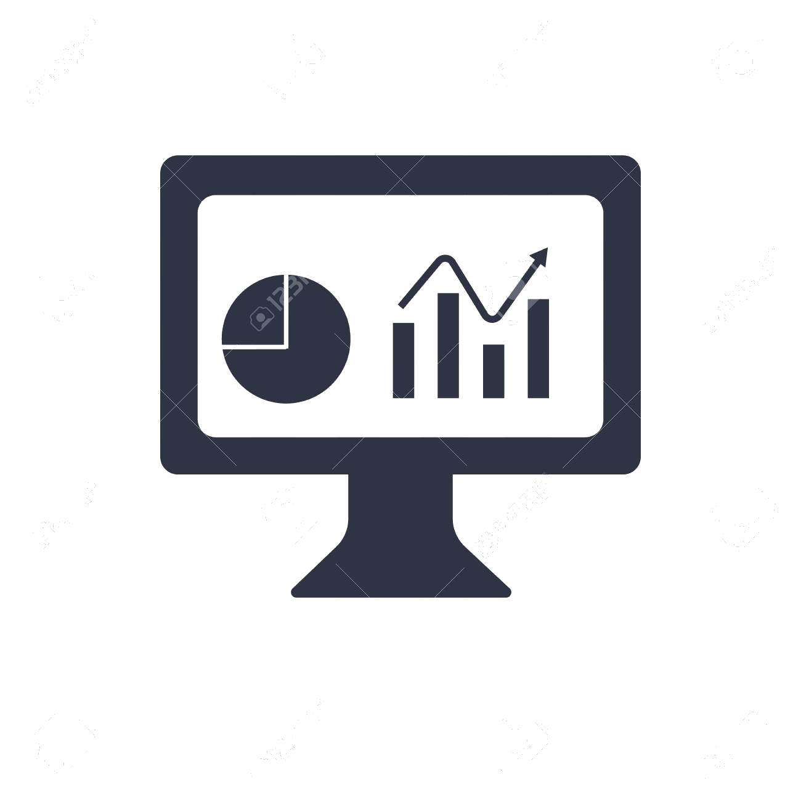
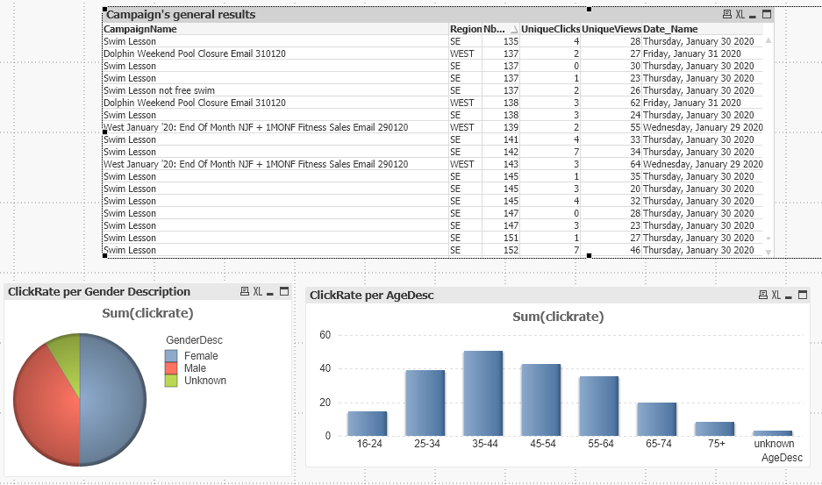
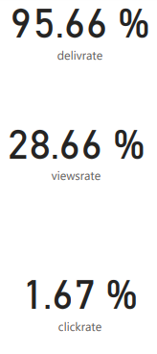
Tableau de bord des résultats généraux sur les offres
24

Slide 26
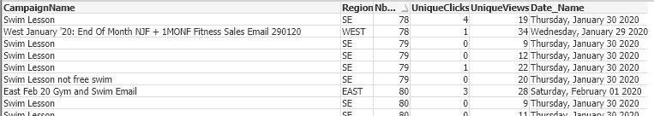
Campaign Name : offres envoyées aux abonnés de la salle de sport.
Région : régions sur lesquelles les offres sont diffusées.
NbDeliv : nombres des sms/mail envoyés et reçus.
UniqueClicks : nombres des sms ayant un seul click.
UniqueViews : nombres des sms ayant une seule vue.
Date-Name : les données des offres sont historiées par une date bien détaillée.
25

Slide 27
La charte graphique : Click Rate by GenderDesc :
Montre le pourcentage du succès du Sms au niveau du clique par les genres du client.
Le diagramme de bâtons : Click Rate by AgeDesc :
Elle montre le pourcentage du succès du Sms au niveau du clique par les tranches d’âge des abonnés.
26

Slide 28
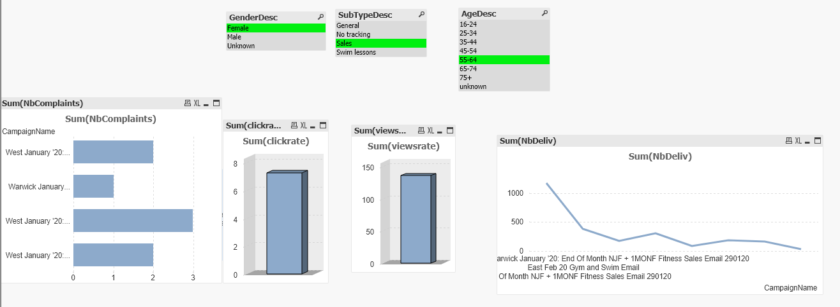
Tableau de bord des résultats spécifiques sur les offres de vente de l’entreprise
27

Slide 29
Dans ce tableau de bord, on va faire un filtre sur les tranches d’âge. En effet, on a choisi les tranches d’âges 55-64 avec un secteur des offres contenant les ventes des produits du sports (Sales) sur les clients du genre Femme (Female),
Une Courbe composée par NbDeliv,par le nom de l’offre (Campaign Name) du secteur vente (Sales).
Un diagramme en bâtons composé par Nb Complaints sur le nom
d’offre (Campaign Name) du secteur Vente (Sales).
28

Slide 30
Merci pour votre Attention !

